Slide 1


Slide 2

CURSO ONLINE
INSPECTOR DE INCENDIOS
DET Lautaro Internacional - 2020
TEMA
Manejo de Cadáveres ante Desastres enfocado en Casos de Coronavirus COVID-19

Slide 3

Síguenos…!!!
www.detlautaro.com

Slide 4



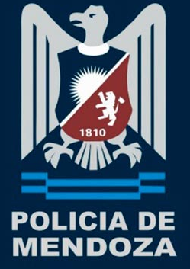

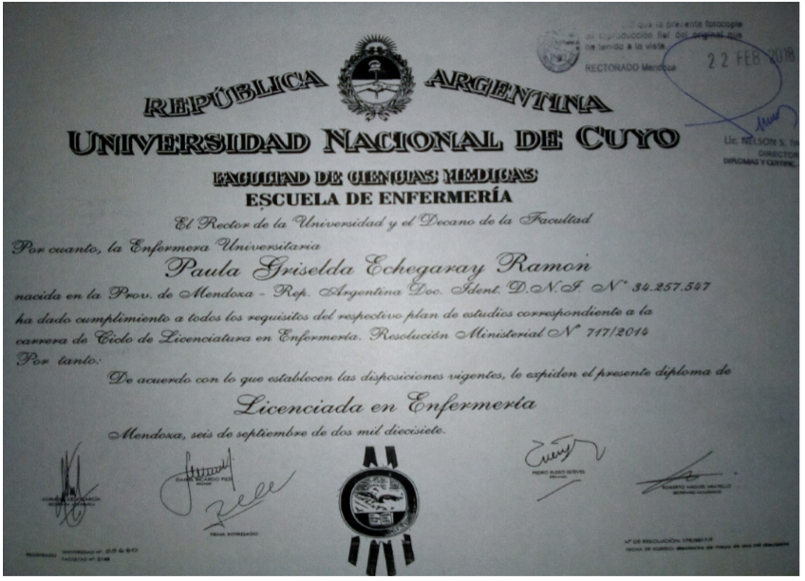
PRESENTACIÓN PROFESIONAL
Contacto: +5492616500829
paula.etxegara@hotmail.com
Licenciada en Enfermería ECHEGARAY, PAULA
bombero policía de mendoza delegación i cuartel central
integrante programa salud ocupacional ministerio de seguridad
labores en turno operativo de servicio de incendio y salvamento
grupo especial de rescate
grupo de operaciones de buceo

Slide 5
MATERIAL BIBLIOGRÁFICO
NFPA 1600. Standard on Continuity, Emergency and Crisis Management. 2019 Edition. National Fire Protection Association.
Manejo de Cadáveres en Situaciones de Desastre. Edición 2004. Organización Panamericana de la Salud.
Procedimiento para el Manejo de Cadáveres de casos de COVID-19. Edición 2020.Ministerio de Salud de la Nación Argentina.
Manejo Seguro de Cadáveres-Guía para Equipos de Salud. Edición 2011. Ministerio de la Nación Argentina.

Slide 6
MANEJO DE CADÁVERES ANTE CASOS DE COVID-19
No existe guía específica para manejo de óbitos ante posibles casos de COVID-19
Riesgo: Biológico potencialmente Infeccioso
Necesidad de establecer Recomendaciones de Prevención ante categorización de infecciones en cadáveres según riesgo de contagio y modo de transmisión.

Slide 7
FACTORES DE RIESGO
1. Mecánicos
2. Físicos
3. Químicos
4. Biológicos
5. Ergonómicos
6. Psicosociales

Slide 8
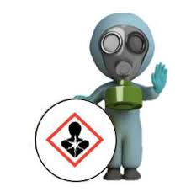
Recomendaciones para el Tratamiento de Cadáveres
Traslado desde Sala o Espacio de Aislamiento
Transferir inmediatamente a Depósito o Unidad de Traslado de Cadáveres, después del fallecimiento
Acceso familiares, sin establecer contacto físico con el cadáver, superficies u objetos
Precauciones de transmisión por contacto y gotas
Uso obligatorio de Equipo de Protección Personal adecuado ante COVID-19

Slide 9
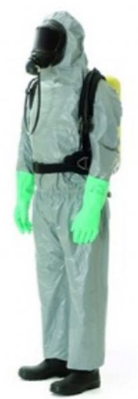
Equipo de Protección Personal
adecuado ante covid-19
1) Uniforme de fajina o indumentaria equivalente
2) Bata de uso único, impermeable, de manga larga y delantal (obligatorio si la bata no es impermeable). Traje Nivel B- Tela sintética (Tivek®). NO RECOMENDABLE EQUIPO ESTRUCTURAL DE INCENDIOS
3) Durante la manipulación del occiso, utilización de SCBA
(mascarilla filtro de partículas protección N95/ FFP2/FFP3)
4) Máscara ocular o máscara facial (recomendable)
5) Doble guante de Nitrilo o Látex
6) Botas

Slide 10
Recomendaciones al ingreso de la zona del siniestro
Aplicación mediante pulverizador de solución desinfectante que tiene eficacia comprobada contra los virus dotados de cubierta:
  Cloro
  Alcohol
  Peróxido de hidrógeno
  Compuestos de amonio cuaternario
  Productos fenólicos.
Objetivo: bajar la carga viral

Slide 11
Recomendaciones al manipular al óbito
Introducir en un bolsa plástica con identificación de material infectocontagioso
Características de bolsa plástica:
  de alta densidad, impermeable y con cierre hermético
  Resistencia a la presión de los gases en su interior, estanqueidad e impermeabilidad.
La introducción de la víctima en la bolsa, se debe realizar dentro de la propia habitación de aislamiento.
Una vez cerrada y con el cadáver en su interior, se deberá pulverizar con desinfectante de uso hospitalario o con una solución de hipoclorito sódico que contenga 5.000 ppm de cloro activo (dilución 1:10 de una lejía con concentración 40-50 gr/litro preparada recientemente).

Slide 12

RECOMENDACIONES: POSTERIOR AL MANEJO DE CADÁVERES EN CASO DE COVID-19
Retirarse Equipo de Protección Individual en espacio abierto (recomendable al aire libre)
Lavarse las manos con AGUA Y JABÓN
Limpieza y Desinfección de:
  SCBA
  Instrumentos y/o accesorios utilizados (hacha, barra halligan, elementos de mano, cuerdas, tabla rígida, entre otros)
  Visor Facial
  Unidad de Traslado (compuertas, pasamanos,etc)
Eliminación en Bolsa hermética, conforme a las recomendaciones, de: batas, guantes, mascarilla y lo que se considere ser descartado, con la correcta identificación como Residuo Patológico, sin mezclarse con residuos no contaminados de COVID-19

Slide 13
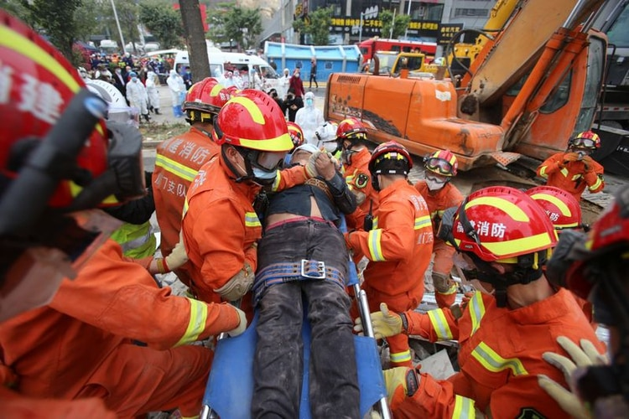
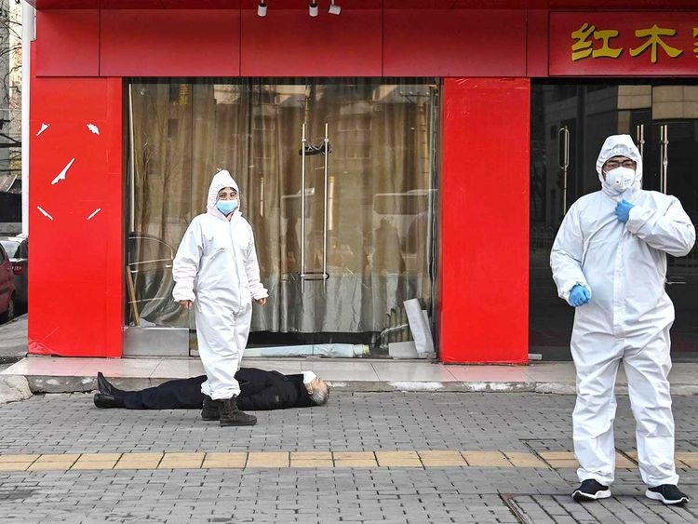
MANEJO DE CADÁVERES
ANTE DESASTRES
CASOS COVID-19

Slide 14
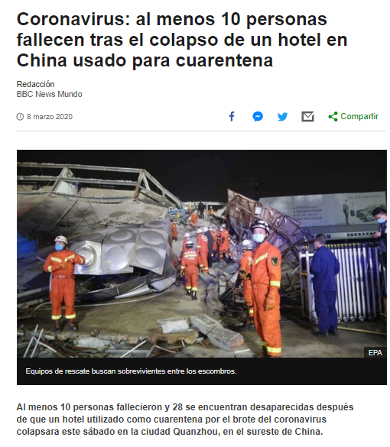
Análisis de la Riesgos
RIESGO = AMENAZA x VULNERABILIDAD
Amenazas:
  COVID-19
  Derrumbe
Vulnerabilidad Comunidad

Slide 15
Gestión Integral de Riesgos y desastres
Análisis de Riesgos: Identificación de Amenazas y Vulnerabilidades
Reducción de Riesgos: Acciones de Prevención y Mitigación
Manejo del Evento Adverso:
  Preparación
  Alerta
  Alarma
  Respuesta
Recuperación: Acciones de Rehabilitación y Reconstrucción

Slide 16
ELABORACIÓN DE UN PLAN DE MANEJO DE CADÁVERES EN CASO DE COVID-19
Objetivo:
  Optimizar la utilización de recursos
  Mejorar las tareas de Respuesta
  RESPUESTA ANTE EMERGENCIAS Y DESASTRES
  PROACTIVA
  IMPULSIVA-REACTIVA

Slide 17


EQUIPO MULTIDISCIPLINARIO DE MANEJO DE CADÁVERES
Elaboración de Sistema Intermultidisciplinario

Slide 18
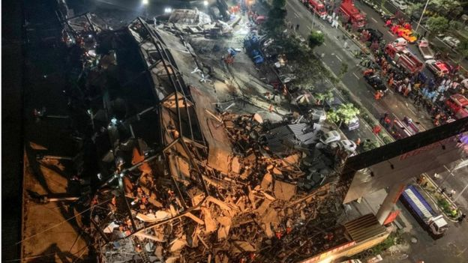

Slide 19
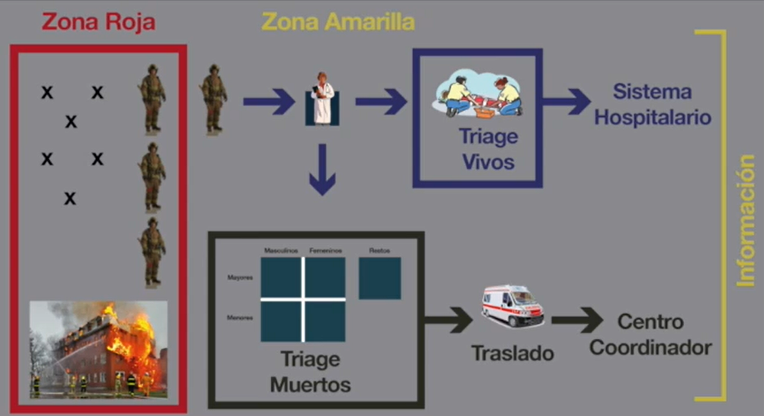
Esquema Básico para Manejo de Cadáveres (en el lugar del Hecho)
Zona de impacto
ETAPA 1: LOCALIZACIÓN Y RECUPERACIÓN

Slide 20
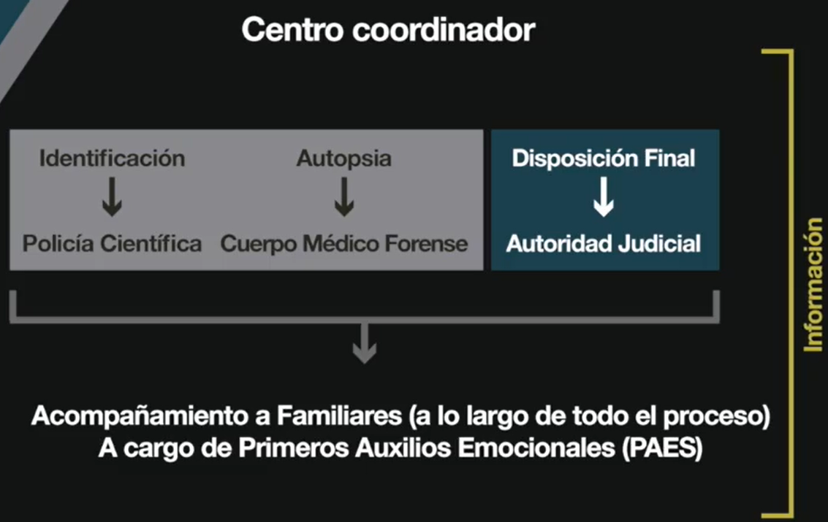
Etapa 2

Slide 21
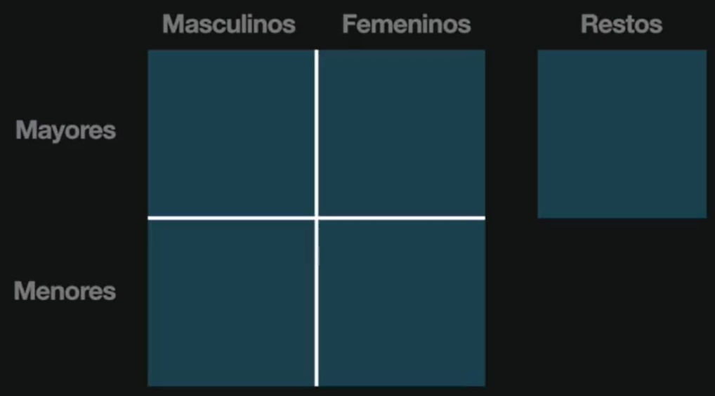
Dispositivo Básico
Triage de Cadáveres
Zona roja o zona de impacto

Slide 22
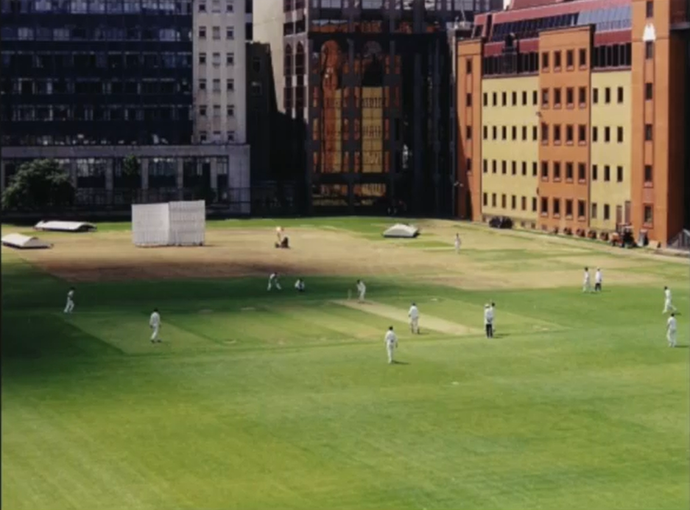

Slide 23
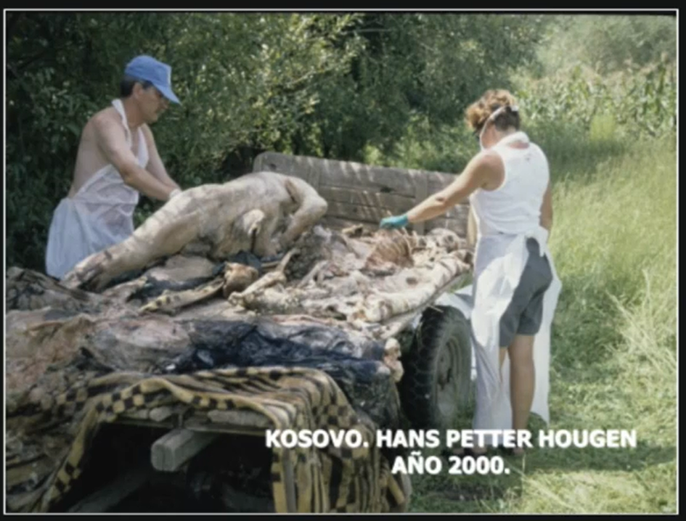

Slide 24
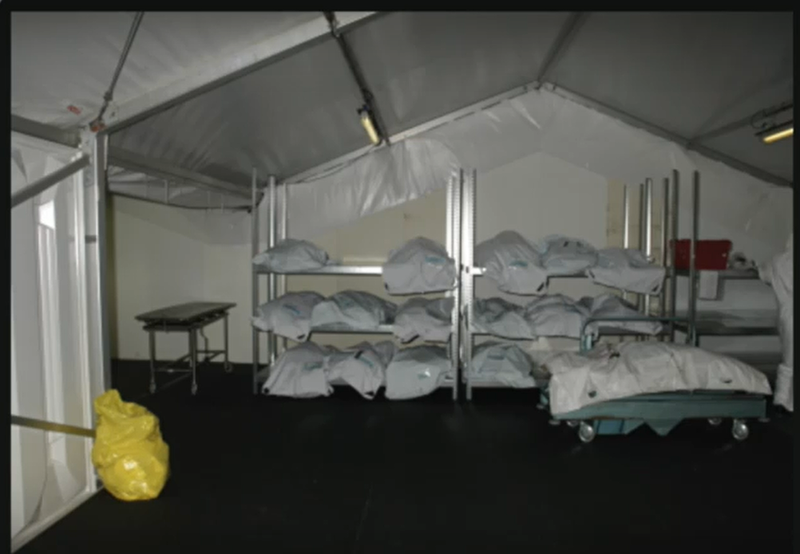
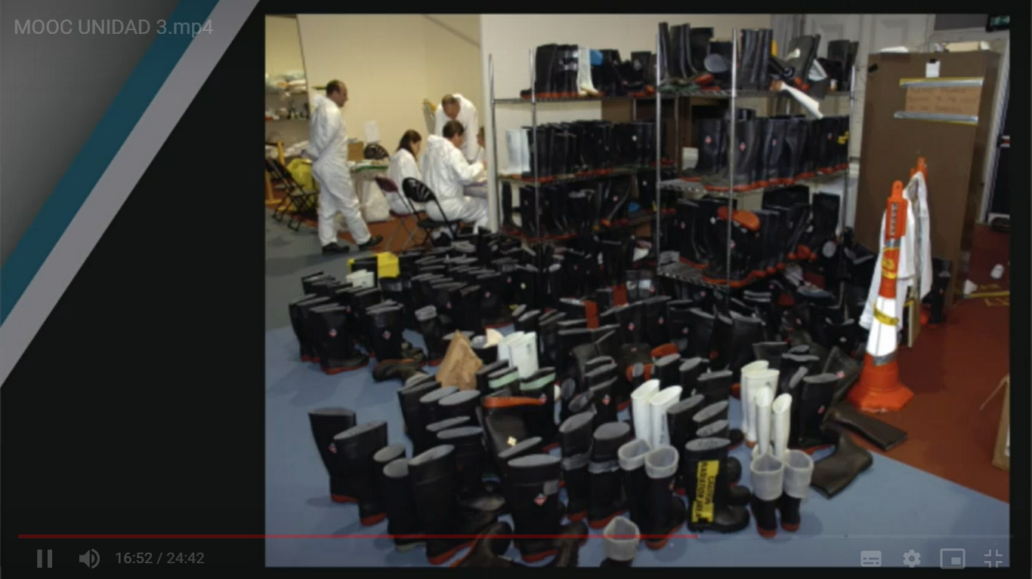
Coordinación: Resultado Ejecutivo
PLANEAMIENTO
ORGANIZACIÓN
DIRECCIÓN
Organización y Aplicación del Rol de Dirección
Adecuado Planeamiento de Recursos

Slide 25
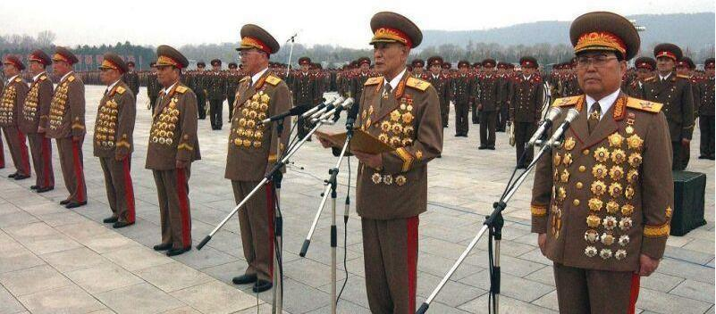
La seguridad del personal es una responsabilidad de la línea de mando
Notes:
25
Los riesgos citados y los enfoques necesarios de control, deben discutirse en equipo, con la participación de los empleados. Las causas fundamentales deben ser identificadas.

Slide 26
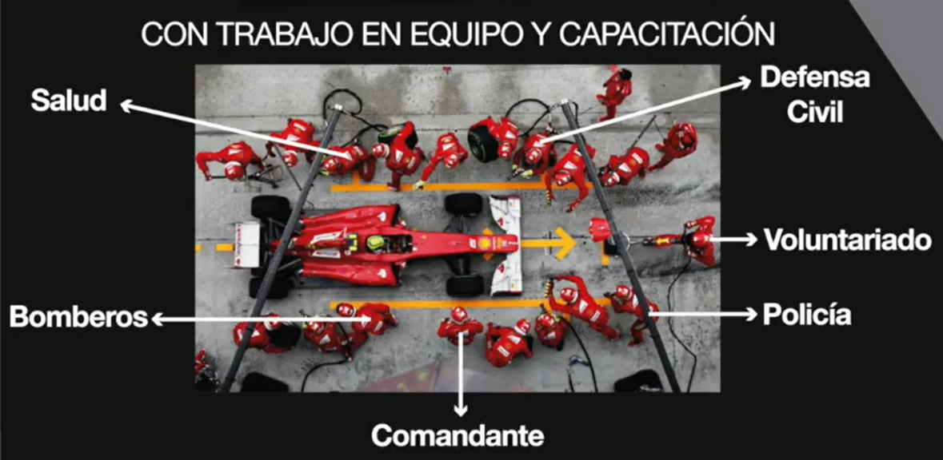
¿CÓMO CONSEGUIR EL ÉXITO?

Slide 27
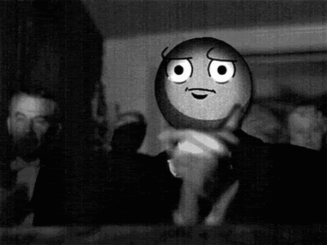
Fin…
Gracias por su atención…

